Slide 1
الْمِحْوَرُ الْأَوَّلُ: أَصْدِقاؤُنا
الصَّفُّ الْأَساسِيُّ الثّاني
Notes:
توجيهات للمعلّم/ة:
يتألّف كلّ محور من مجموعة دروس مترابطة، ويتألَّف كلُّ درسٍ من مجموعة مجالات (الفهم الشفويّ، والتعبير الشفويّ، والقراءة، والقواعد والإملاء، والكتابة).
يبدأ كلُّ محور بتقويمٍ تشخيصيّ ونشاط تمهيديّ، ويتخلّل كلُّ درسٍ تقويمات تكوينيّة عِدّة حيث يلزم.
بعض الشرائح تتضمّن في قسم الملاحظات (في أسفل الشاشة) مقترحات سير الدّرس، و/أو مقترحات حول مخاطبة المتعلّمين، بالإضافة إلى توجيهات للمعلّم/ـة.
المحور الأوّل: أصدقاؤنا
الدَّرْسُ الأَوّلُ (نثريّ) : ظِلّي وَصاحِبي ص 12 في الكتاب المدرسي.
الدَّرْسُ الثّاني (شعريّ) : دنيانا مرح، ص 149 في الكتاب المدرسي.
الدَّرْسُ الثّالِثُ(نثريّ) : الديك والثعلب ص 114 في الكتاب المدرسي.

Slide 2
الدَّرْسُ الْأَوَّلُ - ظِلّي وَصاحِبي
Notes:
الدَّرْسُ الْأَوَّلُ: ظِلّي وَصاحِبي ص 12 من الكتاب المدرسي.
توجيهات للمعلّم/ة:
يقدّم كلّ درس جميع المجالات بدءًا بالفهم الشّفويّ وصولا إلى التّعبير الكتابيّ.
يتمّ تقديم كلّ مجال خلال حصّة أو أكثر بحسب ما يتطلبه الهدف أو طبيعة المجال.
ويكون سير الحصّة على الشّكل الآتي:
1- ترحيب
2- نشاط لغويّ أو تعلّم اجتماعيّ - انفعاليّ
3- قراءة جهريّة نموذجية من قبل المعلّم/ة لدقائق قليلة (يمكن اختيار هذه القراءة من قصص المكتبة الصّفيّة أو مكتبة المدرسة)
4- تقديم هدف الدرس
5- تقديم الدرس
6- إجراء التقويم التكوينيّ أو التقويم الذاتيّ
الأهداف:
1- الفهم الشفويّ:
يجيبُ عَنْ أَسْئِلَةٍ تَتَعَلَّقُ بِنَصٍّ مَسْموعٍ – أُقْصوصَةٍ أَوْ حَدَثٍ، أَوْ أُغْنِيَةٍ. (الْمَوْضوعُ، الْأَفْكارُ الرَّئيسَةُ، الشَّخْصِيّاتُ، الزَّمانُ، وَالْمَكانُ، الْمُشْكِلَةُ، والْحَلُّ ...)
2- التّعبير الشّفويّ:
يسْرُدُ الْأَحْداثُ وَفْقًا لِتَسَلْسُلٍ زَمَنِيٍّ أَوْ مَنْطِقِيٍّ.
يَسْرُدُ قِصَّةً مُحَدِّدًا الزَّمانَ، الْمَكانَ، الشَّخْصِيّاتِ، الْمُشْكِلَةَ، الْحَلَّ.
3- القراءة:
أ. الفهم القرائيّ
يفهمُ النصَّ فهمًا مجملًا ثمَّ مفصَّلًا.
يتَوَقَّعُ مَضْمونَ الْقِصَّةِ مِنَ الْغِلافِ مُسْتَخْدِمًا اِسْتِراتيجِيَّةَ التَّوَقُّعِ.
يَتَوَقَّعُ أَحْداثَ النَّصِّ مِنَ السِّياقِ.
يُجيبُ عَنِ الْأَسْئِلَةِ: مَنْ؟ ماذا؟ مَتى؟ أَيْنَ؟ لِماذا؟
ب. بناء المعجم اللّغويّ ودراسة المفردات
يكْتَشِفُ مَعانِيَ الْمُفْرَداتِ مِنَ السِّياقِ.
يُحَدِّدُ الْكَلِماتِ الْمُتَرادِفَةً وَالْكَلِماتِ الْمُتَضادَّةَ.
يُغْني مَخْزونَهُ الْمُعْجَمِيَّ مِنْ مُفْرَداتٍ وَتَراكيبَ لِتَوْظيفِها في الْكَلامِ فَهْمًا وَأَداءً.
ج. الوعي الفونولوجيّ
يَتَمَكَّنُ مِنْ التَّمْييزِ سَماعِيًّا بَيْنَ الْحَرْفَيْنِ الْمُتَقارِبَيْنِ لَفْظًا (ت – ط)
د. الصّوتيّات
يسْتَكْمِلُ اِكْتِسابَ آلِيَّةِ الرَّبْطِ بَيْنَ الرُّموزِ اللُّغَوِيَّةِ الْمَكْتوبَةِ وَأَصْواتِها.
ه- الطلاقة في القراءة:
يرْبِطُ بَيْنَ الْكَلِماتِ في جُمَلٍ بَسيطَةٍ وَيُجيدُ النُّطْقَ بِها وَفْقَ ما يَقْتَضيهِ التَّنْغيمُ وَتَتَطَلَّبُهُ عَلاماتُ الْوَقْفِ .
يَتَمَكَّنُ مِنَ النُّطْقِ السَّليمِ مُراعِيًا مَخارِجَ الْحُروفِ وَالتَّنْغيمِ وَعلَاماتِ الْوَقْفِ.
4- القواعد
يتَعَرَّفُ أَقْسامَ الْكَلامِ. (الفِعْل- الاسْم – الحَرْف)
5- الإملاء:
يمَيِّزُ بَيْنَ الْحَرْفَيْنِ الْمُتَقارِبَيْنِ لَفْظًا (تاء – طاء) وَيكْتُبُهُما بِشَكْلٍ صَحيحٍ في الْكَلِماتِ.
6- التعبير الكتابي:
يتَدَرَّجُ في تَرْكيبِ الْجُمَلِ مِنَ الْجُمْلَةِ الْبَسيطَةِ التّامَّةِ إِلى الْجُمْلَةِ الْمُوَسَّعَةِ التّامَّةِ.
يَسْتَخْدِمُ التَّرْكيبَ "أَسْرِعْ... قَبْلَ أَنْ..." في تَأْليفِ الْجُمَلِ الْمُوَسَّعَةِ التّامَّةِ.

Slide 3

الْمَجالُ: التَّعْبيرُ الْكِتابِيُّ

Slide 4

  تَرْحيبٌ
وَأَهْلًا بِكُمْ في صَفِّ التَّعْبيرِ الْكِتابِيِّ.
طابَ يَوْمُكُمْ يا أَعِزّائي!
Notes:
طابَ يَوْمُكُمْ يا أَعِزائي! وَأَهْلًا بِكُمْ في صَّفِّ التعبير الكتابي.
توجيهات للمعلّم/ة:
بعد التّرحيب، يقدّم المعلّم/ة نشاطًا من أنشطة التّعلّم الاجتماعيّ الانفعاليّ المقترحة أو نشاطًا لغويًا ممهّدًا للدّرس الآتي أو مثبّتًا لتعلّم سابق. يمكن الاستعانة بالأنشطة المدرجة في حقيبة "بالفصحى أحلى" وغيرها من الموارد التّربويّة.
بعد إنهاء النشاط، يعلن المعلّم/ة هدف الحصّة.

Slide 5
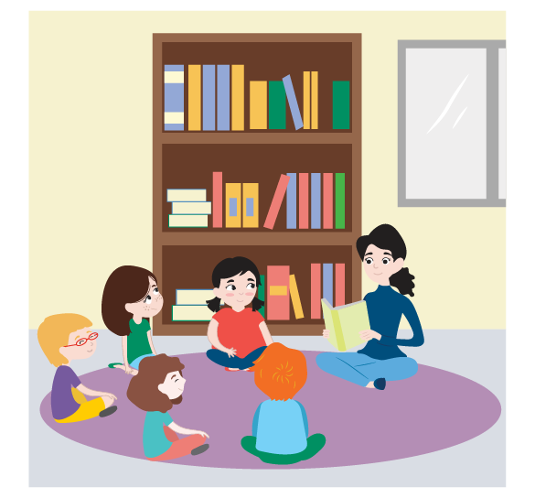
الْقِراءَةُ الْجَهْرِيَّةُ
Notes:
توجيهات للمعلّم/ة:
تُقرأ هذه القصّة في الصّفّ أو في جلسة متزامنة على مراحل حيث يمكنكم قراءة صفحتين في اليوم الواحد، ثم تكملون القراءة في اليوم التالي وهكذا حتّى انتهاء القصّة. حاولوا أن توزّعوا القصّة على أسبوع تعليميّ.
يمكنكم الاستعانة بملفّ القراءة الجهريّة لاختيار قصّة مناسبة من أجل تقديم استراتيجيّة من استراتيجيات الفهم القرائيّ المناسبة لكلّ محور من المحاور، أو قراءة قصّة رقميّة من القصص الموجودة على الرّابط الآتي:
https://www.youtube.com/c/QITABILebanon/playlists

Slide 6

التَّعْبيرُ الْكِتابِيُّ
أَهْدافُ الدَّرْسِ
أَتَدَرَّبُ عَلى اسْتِخْدامِ التَّرْكيبِ "أَسْرِعْ ... قَبْلَ أَنْ..." لِأُؤَلِّفَ جُمَلًا تامَّةَ الْمَعْنى.
Notes:
سَتتعلّمونَ اليَوم كيفَ تكتُبونَ جُملةً تامّةَ المَعْنى عَلى مِثال "أَسْرِع ... قبْلَ أنْ..."

Slide 7
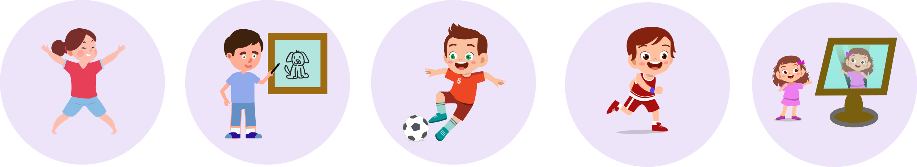

لِنَتَذَكَّر مَعًا
تَقْفِزُ
يَرْسُمُ
أَسْرِعْ
رَكَضَ
أَنْظُرُ
Notes:
لِنَتَذَكَّر مَعًا:
ما الْفِعْل؟
انظروا إلى الصور، وأعطوا كلمة تمثّل الصورة.
اُنْظُري، رَكَضَ، أَسْرِعْ، يَرْسُمُ، تَقْفِزُ.
ما نوع هذه الكلمات؟
إنها أفعال. الفعل هُوَ كِلِمَةٌ تَدُلُّ عَلى عَمَلٍ يَقومُ بِهِ الاِسْمُ.
لماذا نستخدم الفعل؟
نستخدم الفعل لتأليف الْجُمْلَةَ التّامَّةَ المعنى.
توجيهات للمعلم/ة:
اُتركوا وقتًا ليُجيب المُتَعلّمون وصوِّبوا إجاباتهم إنْ لزم الأمر.
من المهمّ بدء التدريبات الكتابيّة بأنماطٍ موحَّدة من الجمل البسيطة التي ستكون القاعدة الأساس لتطوير التعبير الكتابيّ في المراحل اللاحقة.

Slide 8
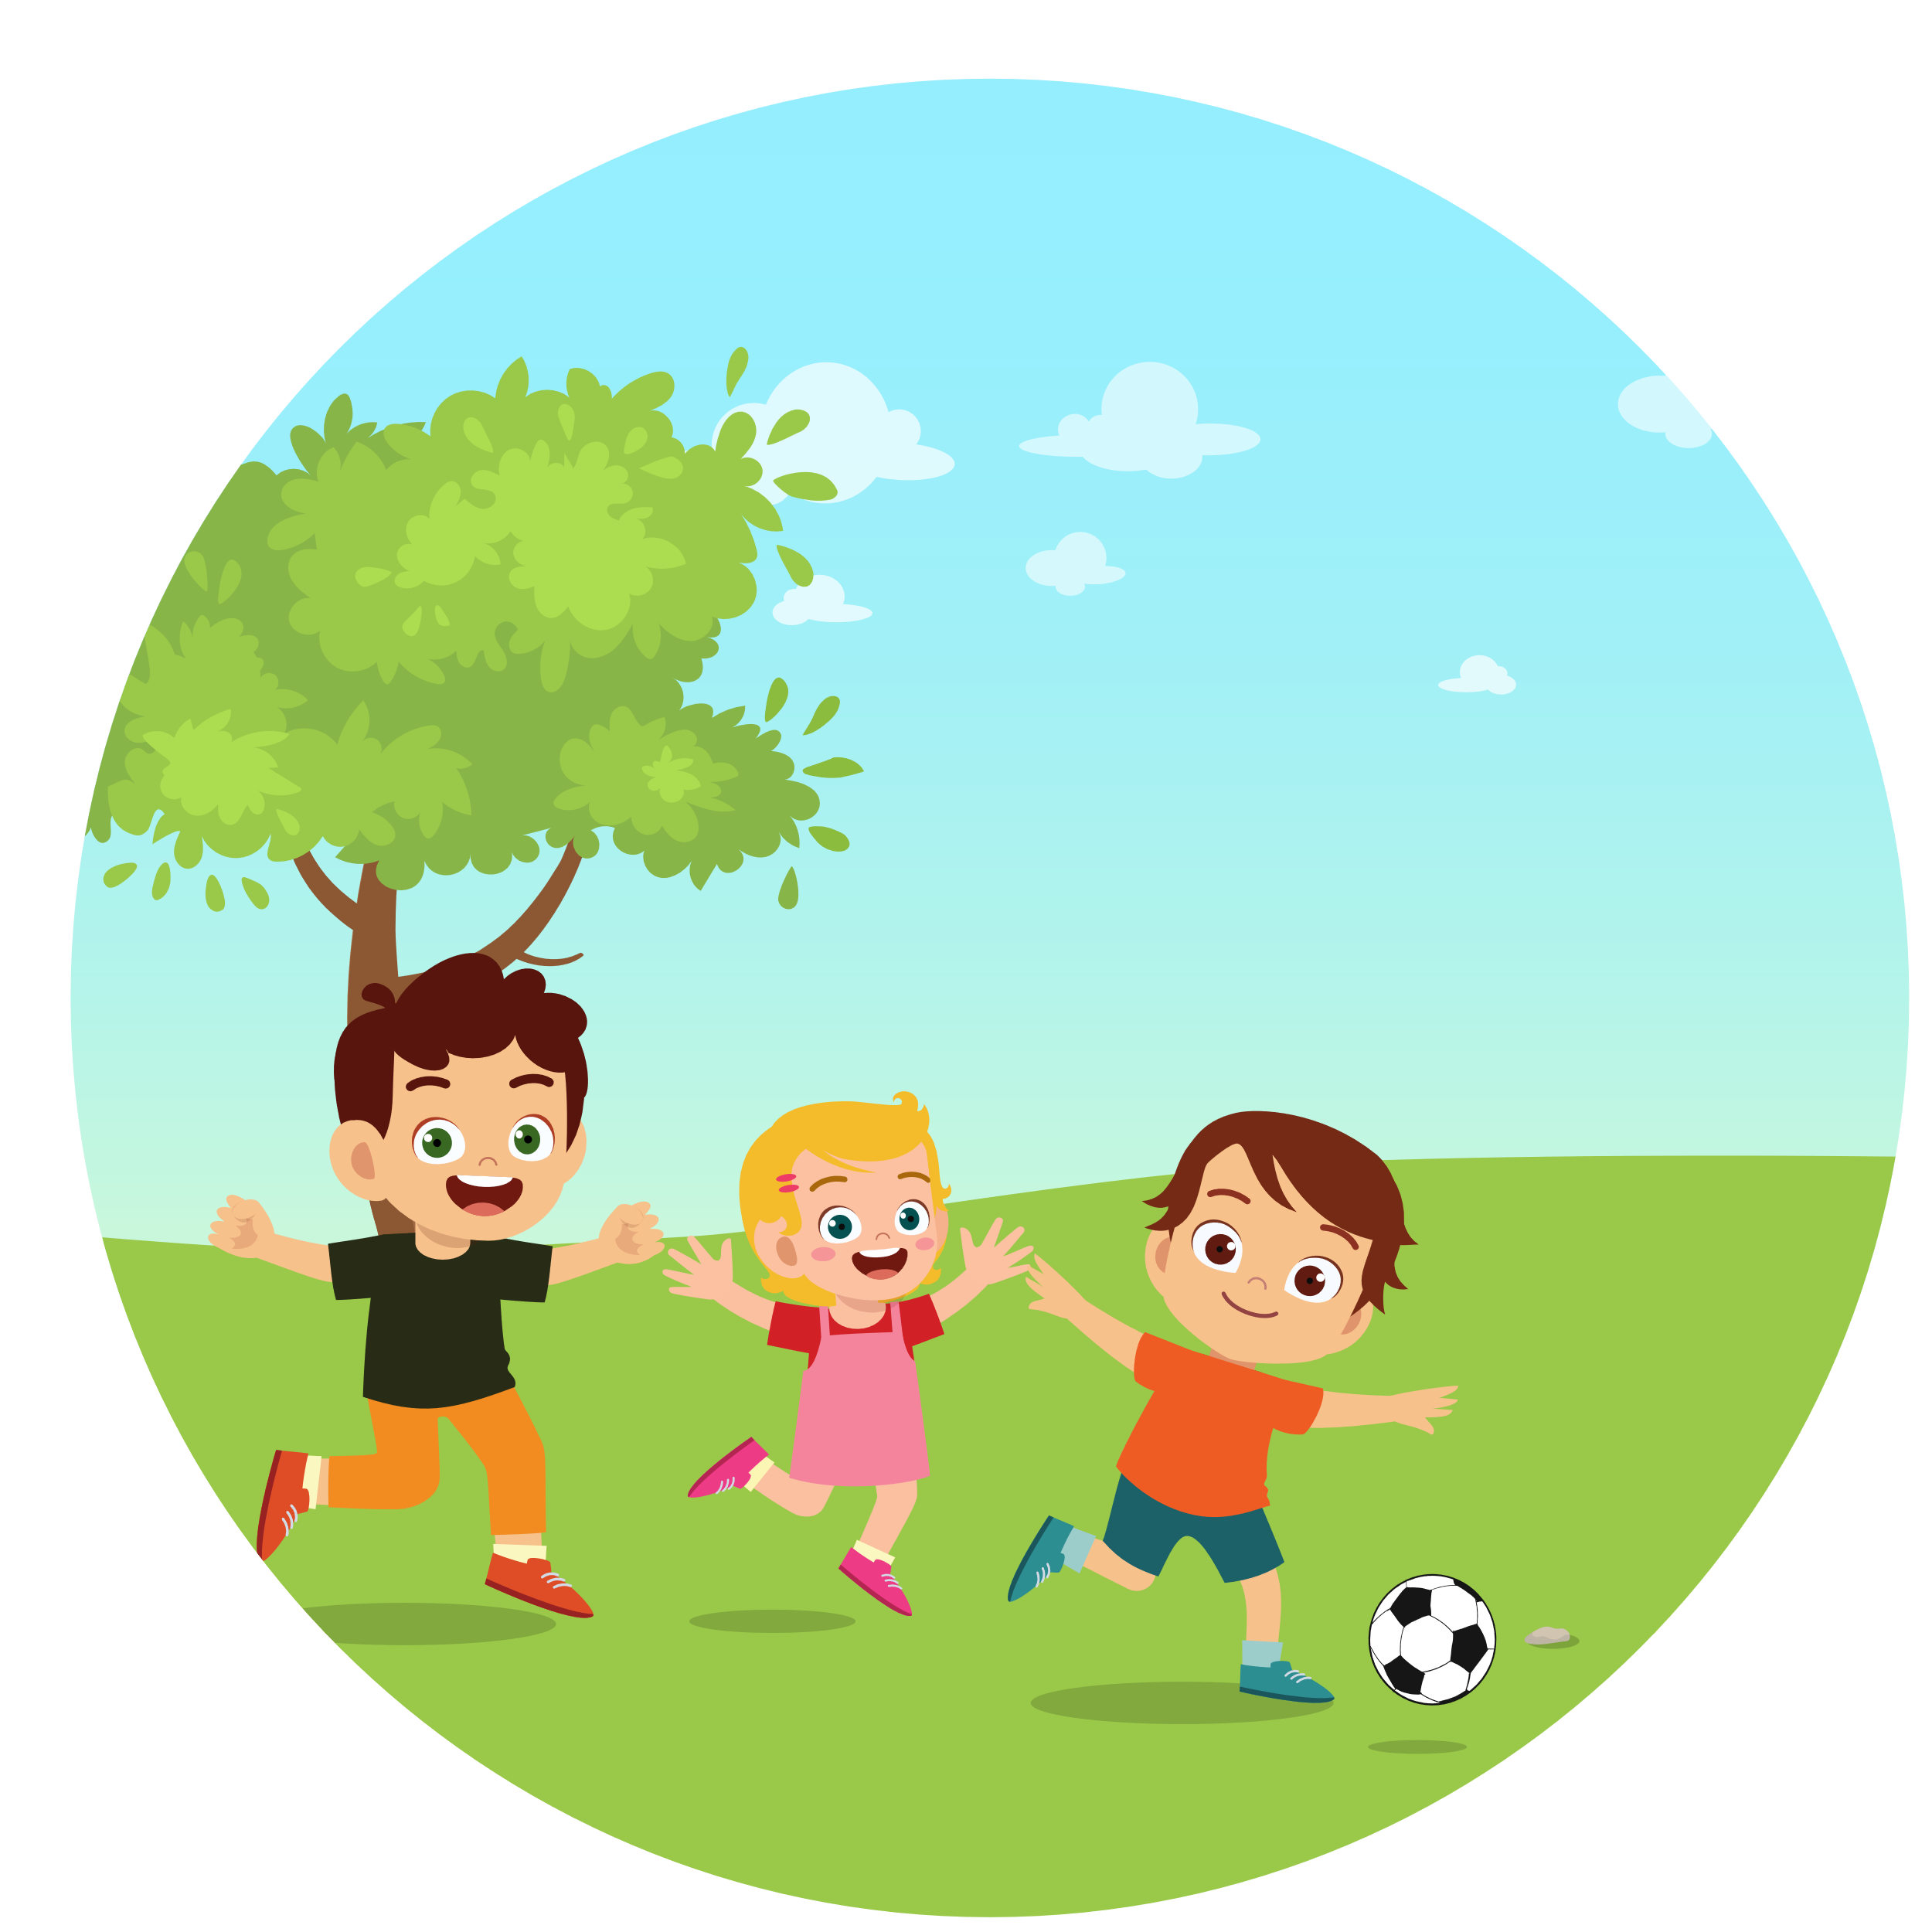
سنَتَعَلَّمُ الْيَوْمَ – تَرْكيبًا جَديدًا نَحْتاجُهُ أَحْيانًا في تَأْليفِ الْجُمْلَةِ التّامَّةِ الْمَعْنى.
Notes:
سنَتَعَلَّمُ الْيَوْمَ تركيبًا جديدًا نحتاجه أحيانًا في تأليف الْجُمْلَةِ التّامَّةِ الْمَعْنى.
توجيهات للمعلِّم/ة:
من المهمّ بدء التدريبات الكتابيّة بأنماط مُوَحَّدة من الجمل البسيطة الّتي ستكون القاعدة الأساس لتطوير التعبير الكتابيّ في المراحل اللاحقة.

Slide 9
لِنُفَكِّرْ مَعًا
أَسْرِعْ ، أَمْسِكْ بِالْعُصْفورِ قَبْلَ أَنْ يَطيرَ.
أَسْرِعْ ، اِشْرَبِ الْحَليبَ قَبْلَ أَنْ يَبْرُدَ.
أَسْرِعْ ، أَغْلِقِ النّافِذَةَ قَبْلَ أَنْ تُمْطِرَ.
Notes:
هيا لنفكّر معًا:
سأقرأ لكم هذه الجمل، اسمعوا جيّدًا:
أَسْرِعْ أمسك بالعصفور قَبْلَ أَنْ يطير.
أَسْرِعْ اِشرب الحليب قَبْلَ أَنْ يبرد.
أَسْرِعْ أغلق النّافذة قَبْلَ أَنْ تمطر.
ما هي الكلمة التي بدأت بها الجملة الأولى؟ أسرع
ما هي الكلمة التي بدأت بها الجملة الثانية؟ أسرع
ما هي الكلمة التي بدأت بها الجملة الثالثة؟ أسرع
اذًا ماذا نلاحظ؟ الجمل بدأت بالكلمة نفسها
ماذا تلاحظون أيضًا في هذه الجمل؟ هل يوجد كلمات تتكرّر فيها؟ نعم في كلّ جملة يوجد "قبل أن"
هيا نلاحظ الجملة الأولى:
أَسْرِعْ أمسك بالعصفور قَبْلَ أَنْ يطير
أسرع لتفعل ماذا؟ لأمسك بالعصفور . لماذا؟ قبل أن يطير
هيا نلاحظ الجملة الثانية:
أَسْرِعْ اِشرب الحليب قَبْلَ أَنْ يبرد
أسرع لتفعل ماذا؟ لأشرب الحليب. لماذا؟ قبل أن يبرد
ماذا نستنتج؟
في كلّ مرّة نستعمل "أسرع" لنطلب من أحد أن يقوم بفعل قبل أن يحدث شيءٌ ما

Slide 10
لِنَعْمَلَ مَعًا
أَسْرِعْ، اِلْتَقِطِ الطّابَةَ قَبْلَ أَنْ تَتَدَحْرَجَ.
Notes:
لِنَعْمَلَ مَعًا على كتابة جُمْلَةً تامَّةَ الْمَعْنى عَلى مِثالِ"أَسْرِعْ ... قَبْلَ أَنْ..."
هَيّا يا أَصْدِقائي، اُنظْروا إلى الصُّورَةِ وَفَكِّروا مَعي بِما نَراهُ فيها: يوجَدُ أَوْلادٌ يَرْكُضونَ خَلْفَ الطّابَةِ، الطّابَةُ تَتَدَحْرَجُ أَمامَهُمْ، وَيوجَدُ صَبِيٌّ يَتَقَدَّمُ عَلى الْأَوْلادِ مُحاوِلًا أَنْ يَلْتَقِطَ الطّابَةَ. ماذا سَيَحْدُثُ إنْ لَمْ يَلْتَقِطِ الطّابَةَ؟ (وَقْتُ انْتِظارٍ...) سَتَتَدَحْرَجُ بَعيدًا، أَوْ تَضيعُ، إذًا عَلَيْهِ أَنْ يَلْتَقِطَها قَبْلَ أَنْ تَتَدَحْرَجَ أَوْ تَضيعَ. ماذا نُجِبُّ أَنْ نَقولَ لِلْوَلَدِ حَتّى لا تَتَدَحْرَجَ الطّابَةُ بَعيدًا، سَنَقولُ له:
أَسْرِعْ... اِلْتَقِطِ الطّابَةَ قَبْلَ أَنْ تَتَدَحْرَجَ... وَأَضَعُ نُقْطَةً في النِّهايَةِ.
توجيهات للمعلم/ة:
اتركوا وقتا ليجيب المُتَعلّمون وصوّبوا إجاباتهم إن لزم الأمر.
من المهمّ بدء التدريبات الكتابيّة بأنماط موحدة من الجمل البسيطة التامّة الّتي ستكون القاعدة الأساس لتطوير التعبير الكتابيّ في المراحل اللاحقة، ومن المهمّ أن يعرفوا أنّ التعبير الكتابيّ يرتكز إلى جملة قرارات يأخذها الكاتب عند
اختياره الكلمات الّتي يريدها للمعنى الذي يقصد التعبير عنه. على المعلّم أن ينمذج للمتعلّمين كيفيّة اتّخاذ هذه القرارات.

Slide 11
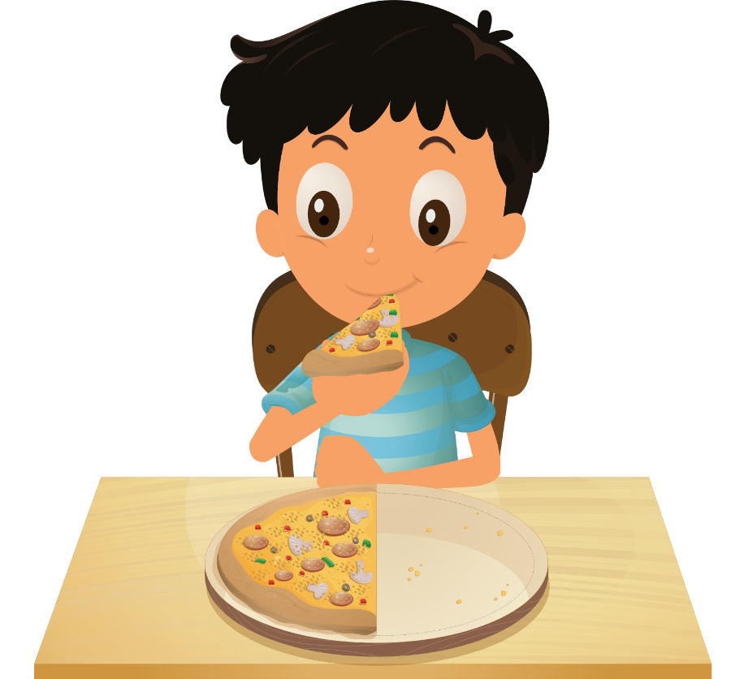
لِنَعْمَلْ مَعًا
أَسْرِعْ، تَناوَلْ طَعامَكَ قَبْلَ أَنْ يَبْرُدَ.
Notes:
لِنَعْمَلْ مَعًا وَنَكْتُبُ جُمْلَةً تامّةَ الْمَعْنى عَلى مِثالِ "أَسْرِعْ ... قَبْلَ أَنْ ..."
هَيّا أَعِزّائي، اُنْظُروا إلى الصُّورَةِ وَفَكِّروا مَعي بِما نَراهُ: يوجَدُ وَلَدٌ يَتَناوَلُ طَعامَهُ. لِنُفَكِّرْ: ماذا سَيَحْدُثُ إِنْ لَمْ يَتَناوَلْ طَعامَهُ بِسُرْعَةٍ؟ سَيَبْرُدُ الطعام، أَوْ سَيَصِلُ باصُّ الْمَدْرَسَةِ. ماذا يَجِبُ أَنْ نَقولَ لَهُ:
أَسْرِعْ، تَناوَلْ طَعامَكَ قَبْلَ أَنْ يَبْرُدَ.

Slide 12

اِعْمَلوا بِمُفْرَدِكُمْ
تَنامَ
تَلْعَبَ
اِغْسِلْ أَسْنانَكَ
أكْمِلْ فَرْضَكَ
أَسْرِعْ............................. قَبْلَ أَنْ .................
أَسْرِعْ............................. قَبْلَ أَنْ .................
أَسْرِعْ............................. قَبْلَ أَنْ .................
Notes:
حانَ دَوْرُكُمْ الْآنَ لِتَكْتُبوا جُمْلَةً تامَّةَ الْمَعْنى عَلى مِثالِ "أسْرِعْ ... قَبْلَ أَنْ ...
اُنْظُروا إِلى الصُّورَةِ وَاكتبوا الْعِبارَةَ الَّتي تُناسِبُ الصُّورَةَ لِتُكْمِلوا الْجُمْلَةَ.
توجيهات للمعلِّم/ة:
اُتركوا وقتًا ليُجيبَ المُتَعلّمون وصوِّبوا إجاباتِهِم إنْ لزم الأمر.

Slide 13
اِعْمَلوا بِمُفْرَدِكُمْ ٍ
تَنامَ
تَلْعَبَ
اِغْسِلْ أَسْنانَكَ
أكْمِلْ فَرْضَكَ
أَسْرِعْ............................. قَبْلَ أَنْ .................
تَلْعَبَ
أكْمِلْ فَرْضَكَ
أَسْرِعْ............................. قَبْلَ أَنْ .................
تَنامَ
أكْمِلْ فَرْضَكَ
أَسْرِعْ............................. قَبْلَ أَنْ .................
تَنامَ
اِغْسِلْ أَسْنانَكَ
Notes:
حانَ دَوْرُكُمْ الْآنَ لِتَكْتُبوا جُمْلَةً تامَّةَ الْمَعْنى عَلى مِثالِ "أسْرِعْ ... قَبْلَ أَنْ ...
اُنْظُروا إِلى الصُّورَةِ وَاكتبوا الْعِبارَةَ الَّتي تُناسِبُ الصُّورَةَ لِتُكْمِلوا الْجُمْلَةَ.
توجيهات للمعلِّم/ة:
اُتركوا وقتًا ليُجيبَ المُتَعلّمون وصوِّبوا إجاباتِهِم إنْ لزم الأمر.

Slide 14
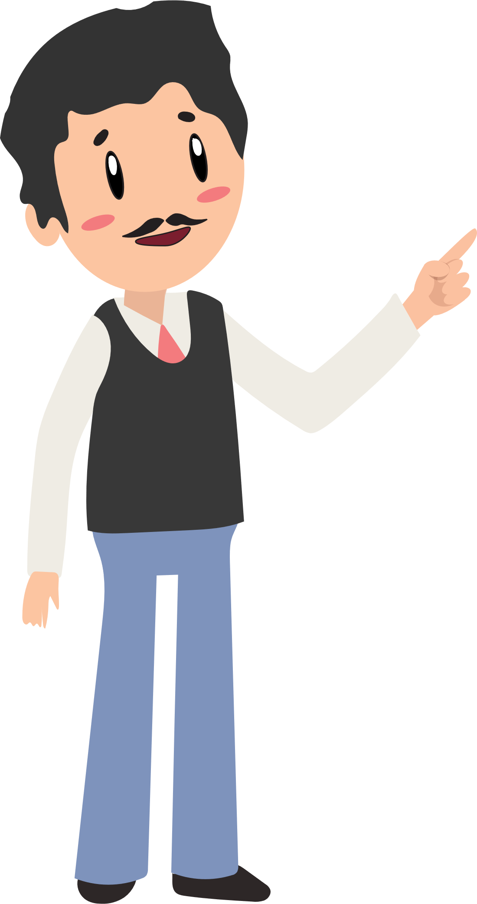
الْكِتابَةُ الصَّحيحَةُ لِجُمْلَةٍ تامَّةِ الْمَعْنى.
الِكِتابَةُ الصَّحيحَةُ لِجُمْلَةٍ تامَّةِ الْمَعْنى. | نَعَم | كَلّا
أَخْتارُ مُفْرَداتٍ جَديدَةً وَمُلائِمَةً. | X
أَتْبَعُ صيغَةَ "أَسْرِعْ ... قَبْلَ أَنْ ...".
أَسْتَخْدِمُ علامَةَ الْوَقْفِ الْمُناسِبَةَ.
أُراجِعُ ما كَتَبْتُ مُراعِيًا قواعِدَ الْإِمْلاءِ.
أَكْتُبُ بِخَطٍّ واضِحٍ وَجَميلٍ ومُراعِيًّا الْمَسافاتِ الْمُناسِبَةَ بَيْنَ الْكَلِماتِ.
Notes:
تَوْجيهاتٌ لِلْمُعَلِّم/ة::
في التَّعْليمِ الوُجاهِيِّ أَوِ الْمُتَزامِنِ، يُعْرَضُ جَدْوَلُ التَّقييمِ عَلى المتعلّمين لِيَقوموا بِتَقْييمٍ ذاتِيٍّ بَعْدَ أَنْ يُنْهوا كِتابَةَ الْجُمَلِ الْمَطْلوبَةِ مِنْهُمْ. عَلى سَبيلِ الْمِثالِ:
وَالْآنَ، وَصَلْنا إلى نِهايَةِ دَرْسِنا وَتَحْتاجونَ إِلى الْقِيامِ بِتَقْييمٍ ذاتِيٍّ:
تَحَقّقوا مِنِ اتِّباعِكُمْ لِقَواعِدِ الْكِتابَةِ الصَّحيحَةِ. لِجُمْلَةٍ تامَّةِ الْمَعْنى.
سَأَقْرَأُ لَكْمُ الْقاعِدَةَ وَعَلَيْكُمْ أَنْ تَضَعوا إِشارَةَ تقاطع X (تَظْهَرُ الْإِشارَةُ) في الْعَمودِ بِعُنْوانِ نَعَمْ إذا كُنْتُمْ قَدْ اتَّبَعْتُمُ الْقاعِدَةَ أَوْ في الْعَمودِ بِعُنْوانِ كَلّا في حالِ عَدَمِ اتِّباعِكُمْ لِلْقاعِدَةِ.
أَوَّلًا: اِخْتَرْتُ مُفْرَداتٍ جَديدَةً وَمُلائِمَةً.
ثانِيًا: . اِتَّبَعتُ صيغَةَ ”أَسْرِعْ ... قَبْلَ أَنْ ... "
ثالِثًا: اِسْتَخْدَمْتُ عَلاماتِ الْوَقْفِ الْمُناسِبَةَ: النُّقْطَة.
رابِعًا: راجِعْتُ ما كَتَبْتُ مُراعِيًا قواعد الْإِمْلاءِ.
خامِسًا: كَتَبْتُ بِخَطٍّ واضِحٍ وَجَميلٍ وراعَيْتُ الْمَسافاتِ الْمُناسِبَةَ بَيْنَ الْكَلِماتِ.
هذِهِ الْقَواعِدُ أَعِزّائي هي أَساسِيَّةٌ في اللُّغَةِ الْعَرَبِيَّةِ، وَمِنَ الْمُهِمِّ أنْ تَتَّبِعوها كُلَّما كَتَبْتُمْ لِأَنَّها تُساعِدُكُمْ لِتُصْبِحوا كُتّابًا بارِعينَ.

Slide 15
لِنَعْمَلْ مَعًا
أَسْرِعْ، .................... قَبْلَ أَنْ ..............
Notes:
لِنَعْمَلْ مَعًا وَنَكْتُبُ جُمْلَةً تامّةَ الْمَعْنى عَلى مِثالِ "أَسْرِعْ ... قَبْلَ أَنْ ..."
هَيّا أَعِزّائي، اُنْظُروا إلى الصُّورَةِ وَفَكِّروا مَعي بِما نَراهُ: يوجَدُ وَلَدٌ يَتَناوَلُ طَعامَهُ. لِنُفَكِّرْ: ماذا سَيَحْدُثُ إِنْ لَمْ يَتَناوَلْ طَعامَهُ بِسُرْعَةٍ؟ سَيَبْرُدُ الطعام، أَوْ سَيَصِلُ باصُّ الْمَدْرَسَةِ. ماذا يَجِبُ أَنْ نَقولَ لَهُ:
أَسْرِعْ، تَناوَلْ طَعامَكَ قَبْلَ أَنْ يَبْرُدَ.

Slide 16
لِنَعْمَلْ مَعًا
أَسْرِعْ، .................... قَبْلَ أَنْ ..............
Notes:
لِنَعْمَلْ مَعًا وَنَكْتُبُ جُمْلَةً تامّةَ الْمَعْنى عَلى مِثالِ "أَسْرِعْ ... قَبْلَ أَنْ ..."
هَيّا أَعِزّائي، َفَكِّروا مَعي: سنؤلّف معًا جملتين نستخدم فيهما ما ورد أعلاه

